Slide 1
Ingénierie du trafic
Exercice 4.1 : Dispositifs de contrôle du trafic : panneaux, feux et marquages routiers

Slide 2
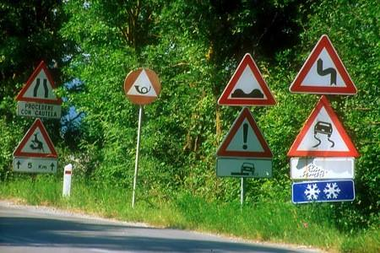
Exercice
Observez attentivement l'image de gauche. Décrivez ce que vous voyez et identifiez les problèmes liés à la signalisation routière. Expliquez en quoi ces problèmes sont problématiques et proposez une solution pratique pour améliorer la situation.
Rendez-vous sur les principaux axes routiers de votre ville et repérez les endroits où le marquage au sol est incorrect ou absent. Examinez la signalisation existante et documentez vos observations par des photographies. Évaluez les problèmes identifiés et discutez des solutions et améliorations appropriées.

Slide 3
Exercice
Votre pays dispose-t-il d'un manuel officiel de signalisation routière ? Si oui, décrivez ses principales caractéristiques et objectifs. Comparez-le à au moins une norme internationale, en soulignant les similitudes, les différences et les points de convergence ou de divergence.
Si votre pays ne dispose pas d'un manuel de signalisation routière dédié, identifiez la norme actuellement utilisée par les autorités routières. Sélectionnez une norme régionale ou internationale (par exemple, la réglementation routière allemande, le MUTCD des États-Unis ou les normes britanniques) et comparez-la avec le système d'au moins un autre pays en termes de conception, de code couleur, de symboles et d'application.

Slide 4
Références
https ://mutcd.fhwa.dot.gov/kno_11th_Edition.htm
https ://www.gov.uk/government/publications/traffic-signs-manual

